Slide 1
Этикет делового человека

Slide 2
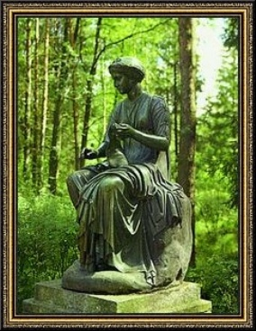

Slide 3
Все великие события начинаются с общения
Скилеф (Феликс Кирсанов)

Slide 4
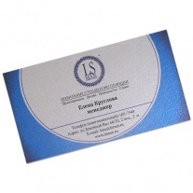
Визитки

Slide 5
Визитки

Slide 6
Определите, что обозначают данные сокращения
a.c.
p.f.
p.r.
p.p.p.

Slide 7
a.c.-(avec compliment)-приветствие в случае посылки подарка или букета; p.f.(pour fete)-выражение наилучших пожеланий; p.r.(pour remercier)-выражение благодарности; p.p.p.(pour prendre part)-выражение соболезнования.

Slide 8
УКАЖИТЕ НЕОБХОДИМЫЙ ПАДЕЖ
ОТЧИТАТЬСЯ
СДЕЛАТЬ ОТЧЁТ
РАЗЛИЧАТЬ
ОТЛИЧАТЬ
ПРЕПЯТСТВОВАТЬ
ОПЛАТИТЬ
ЗАСЛУЖИТЬ
ЗАСЛУЖИВАТЬ
ОПИРАТЬСЯ
ОБОСНОВЫВАТЬ
ЗАПЛАТИТЬ
ОСНОВЫВАТЬСЯ

Slide 9
Эспресо или эспрессо
каппуччино или капучино?

Slide 10
ВСТАВЬТЕ ПРОПУЩЕННЫЕ ОКОНЧАНИЯ
ПО ПРИБЫТИ_ НА СОВЕЩАНИЕ
ПО ПРЕДЪЯВЛЕНИ_ ДОКУМЕНТА
ПО ИСТЕЧЕНИ_ СРОКА
ПО ПРИЕЗД_ В ГОРОД

Slide 11
СОСТАВЬТЕ СЛОВОСОЧЕТАНИЯ С ПАРОНИМАМИ
ГАРАНТИЙНЫЙ-ГАРАНТИРОВАННЫЙ
ЖИЛОЙ-ЖИЛИЩНЫЙ
ТИПИЧНЫЙ-ТИПОВОЙ
КОМАНДИРОВАННЫЙ-КОМАНДИРОВОЧНОЕ
ПРЕДСТАВИТЬ-ПРЕДОСТАВИТЬ
РЕКОМЕНДОВАННЫЙ-РЕКОМЕНДАТЕЛЬНОЕ

Slide 12
ОПРЕДЕЛИТЕ ЗНАЧЕНИЕ СЛОВ
АКЦИЯ
РИЕЛТОР
БРОКЕР
ТЕНДЕР
БРЕНД
ПИАР
ПЕРТУРБАЦИЯ

Slide 13
БЕСПРЕЦЕНДЕНТНЫЙ ИНЦИДЕНТ.
В ПОЛИЦЕЙСКОМ УЧАСТКЕ ИНДЕНТИФИЦИРОВАЛИ СКОМПРОМЕНТИРОВАВШЕГО СЕБЯ ДЕБОШИРА.ОН ОКАЗАЛСЯ БУГАЛТЕРОМ. «СТРАННАЯ НЫНЧЕ КОНЪЮНКТУРА, - КОНСТАНТИРОВАЛИ В ПОЛИЦИИ. – БУХГАЛТЕРЫ – НЕ НАШ КОНТИНГЕНТ».

Slide 14
ИСПРАВЬТЕ ОШИБКИ
ТУРИСТАМ ПРИШЛОСЬ ИЗМЕНИТЬ МАРШРУТ И ЗАПАСТИСЬ ПРОДУКЦИЕЙ.
ДИПЛОМАНТ УСПЕШНО ЗАВЕРШИЛ РАБОТУ.
ВЫВОДЫ И ПРЕДЛОЖЕНИЯ ДОКЛАДЧИКА БЫЛИ ОСНОВАННЫМИ.

